Slide 1
mets les mots dans le bon ordre
veulent – les – Marseille – à – passagers – aller – le – mais – train – est – panne – en.
jeter – une – veut – passagère – banane – une – de – peau.
ne – pas – vérifier – le – sacs – les – contrôleur – veut.

Slide 2
le bon ordre
Les passagers veulent aller à Marseille mais le train est en panne.
Une passagère veut jeter une peau de banane.
Le contrôleur ne veut pas vérifier les sacs.

Slide 3
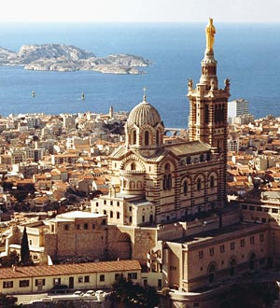
Comment dit-on?
He can read his paper in the train.
She cannot go to the toilet.
The woman cannot throw away her banana.
The passengers cannot open the doors.
Can the passengers go to the beach in Marseille?
Can you go to a museum in Marseille?
One can visit Notre Dame de la Garde in Marseille.
In London, one can…
In London, one can…
In London, one cannot…

Slide 4
Comment dit-on?
Il peut lire son journal dans le train.
Elle ne peut pas aller aux toilettes.
La femme ne peut pas jeter sa banane.
Les passagers ne peuvent pas ouvrir les portes.
Est-ce que les passagers peuvent aller à la plage à Marseille ?
Est-ce qu’on peut aller à un musée à Marseille?
On peut visiter Notre Dame de la Garde à Marseille.
À Londres, on peut …
À Londres, on peut …
À Londres, on ne peut pas …

Slide 5
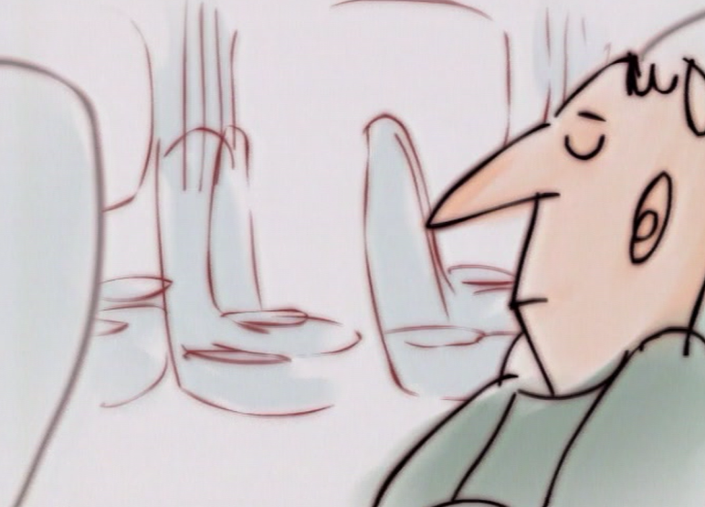
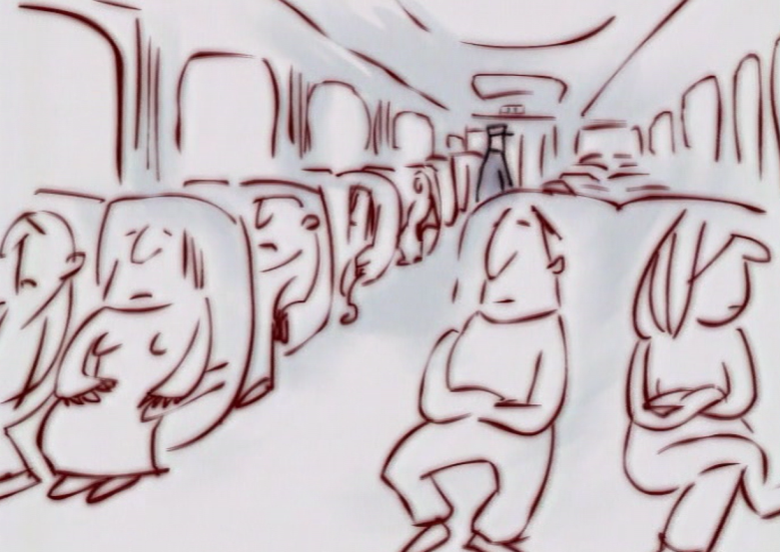
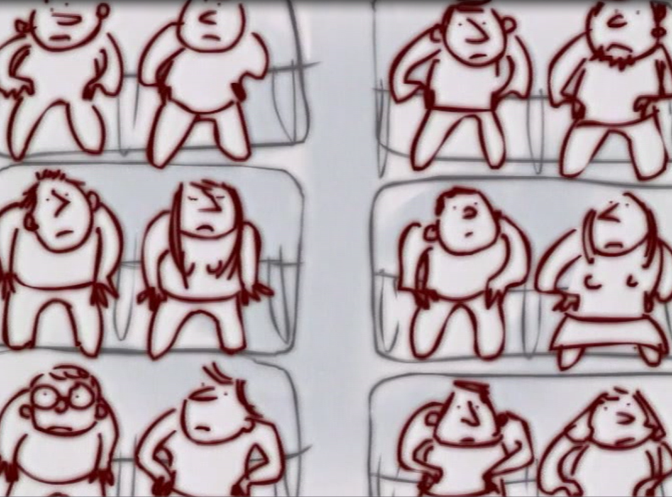

Slide 6
Un test de grammaire
I want
I can
they can (m)
he wants
we want
you can (pl)
she can
you want (s)
they want (f)
you want (p)
I want to go.
He wants to eat.
They can not open the doors. (f)
One can visit the museum.
The children want to play football.

Slide 7
Un test de grammaire
je veux
je peux
ils peuvent
il veut
nous voulons
vous pouvez
elle peut
tu veux
elles veulent
vous voulez
Je veux aller.
Il veut manger.
Elles ne peuvent pas ouvrir les portes.
On peut visiter le musée.
Les enfants veulent jouer au football.

Slide 8
Les passagers ont pris un train. Ils ont voyagé de Lyon à Marseille. Soudain, une femme a parlé sur le haut-parleur et après les passagers ont attendu en pleine voie pendant une heure! Un passager a lu rapidement son journal, un autre a acheté un café et une passagère a fini sa banane et elle a jeté la peau par la fenêtre. Aujourd'hui, un homme a dit, ‘j’ai paniqué parce que j’ai eu peur de manquer ma correspondance’. Les passagers ont chanté et après le train a démarré… Enfin !
démarrer = to start (engine)

